Slide 1

15. Dokumentationskommentare
© 2023. This work is licensed under a CC BY-NC-SA 4.0 license
Hanspeter Mössenböck, Institut für Systemsoftware, JKU

Slide 2
Wofür verwendet man Kommentare?
Zur Erläuterung der Implementierung
...
int[] primes; // prime numbers < 1000
...
/*--- find largest prime number
which is less then x */
...
Zeilenendekommentar
Klammerkommentar
Als Schnittstellendokumentation
// a stack of integers
class Stack {
...
// push a value x to the stack
public void push (int x) { ... }
// pop a value from the stack
public int pop() { ... }
...
}
Dienen als Dokumentation für Benutzer.
Wo platziert man diese Kommentare am besten?
im Programm?
dann sind sie von außen nicht sichtbar
in einer eigenen Word-Datei?
dann laufen sie Gefahr, zu veralten
Java kombiniert beide Möglichkeiten zu Dokumentationskommentaren

Slide 3
Dokumentationskommentare
Spezielle Art von Kommentaren
/** ... */
können vor die Deklarationen von Klassen, Methoden, Feldern gesetzt werden.
Werkzeug javadoc erzeugt daraus Dokumentation in HTML
/** A stack of integers.
This is a FIFO data structure storing integers in a stack-like way. */
public class Stack {
/** The elements in the stack. */
private int[] data;
...
/** Push an integer on the stack.
If the stack is full an error is reported and the program stops. */
public void push (int x) throws Exception {
...
}
...
}
1. Satz bis Punkt
wird in Kurzdoku
übernommen
Rest wird in
Langdoku
übernommen
Vorteil
Dokumentation und Code stehen an derselben Stelle
Höhere Wahrscheinlichkeit, dass die Dokumentation aktuell gehalten wird

Slide 4
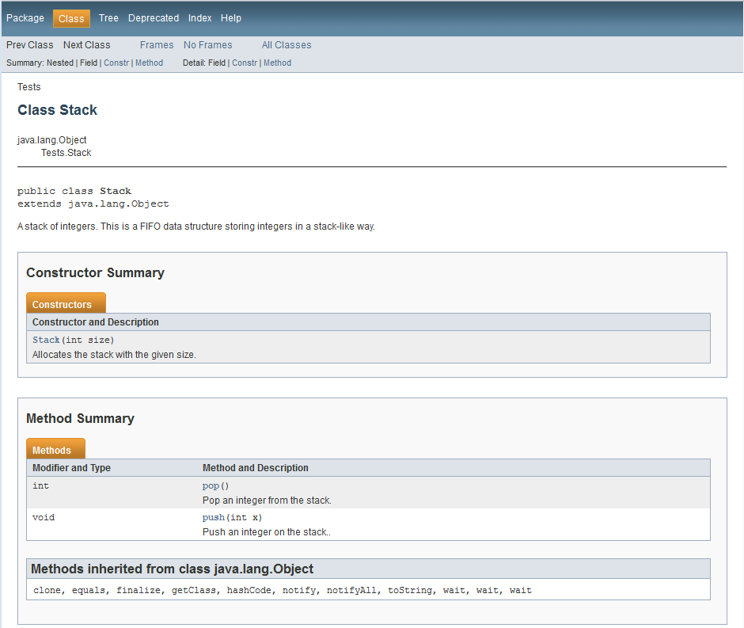
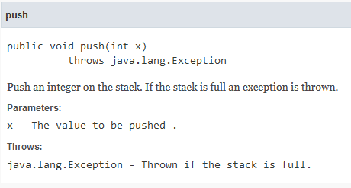
Erzeugte HTML-Datei (Stack.html)

Slide 5
Tags
Zusatzinformationen in Dokumentationskommentaren
Generelle Syntax: @tagname parameters
Müssen am Zeilenanfang stehen
Gehen bis zum nächsten Tag oder bis zum Ende des Kommentars
Tags in Klassenkommentaren
@author text
Name des Autors der Klasse
@version text
Beschreibt Version der Klasse (in beliebigem Format)
Tags in Methodenkommentaren
@param name text
Beschreibt Name und Bedeutung des Parameters
@return text
Beschreibt Bedeutung des Rückgabewerts einer Funktion
@exception class text
Gibt eventuell ausgelöste Exception(klasse) samt Bedeutung an

Slide 6
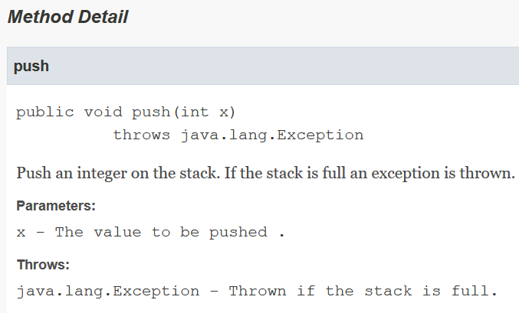
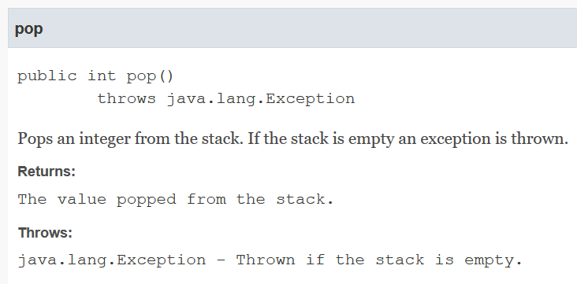
Beispiel für Tags
/** A stack of integers.
This is a FIFO data structure storing integers in a stack-like way.
@author Hanspeter Moessenboeck
@version 2.0 */
public class Stack {
...
/** Push an integer on the stack.
If the stack is full an exception is thrown.
@param x The value to be pushed .
@exception Exception Thrown if the stack is full. */
public void push (int x) throws Exception {
...
}
/** Pops an integer from the stack.
If the stack is empty an exception is thrown.
@return The value popped from the stack.
@exception Exception Thrown if the stack is empty. */
public int pop() throws Exception {
...
}
...
}

Slide 7
javadoc
Aufrufsyntax
javadoc [options] {filename | packagename}
Optionen
-public zeigt nur public-Deklarationen
-private zeigt public- und private-Deklarationen
-d path Zielverzeichnis, in das HTML-Dateien gespeichert werden
...
Beispiel
javadoc -public Stack.java
erzeugt:
Stack.html
diverse andere Übersichtsdateien
Vollständige Dokumentation von javadoc
https://docs.oracle.com/javase/9/

